Slide 1
Aprendizado por reforço (Reinforcement Learning – RL)
INTEGRANTES:
Kevin Leão
Yury Rafael
Kenzzo Fortes
Antonio Wilker
Isaac Bruno

Slide 2
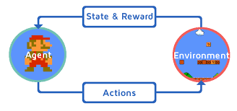
Introdução
É um dos principais paradigmas do aprendizado de máquina, ao lado do aprendizado supervisionado e não supervisionado. Inspirado no comportamento de aprendizado de seres vivos, o RL envolve um agente que aprende a tomar decisões por meio da interação com um ambiente, com o objetivo de maximizar recompensas ao longo do tempo.
Esse tipo de aprendizado é especialmente poderoso para resolver problemas em que as decisões precisam ser tomadas em sequência, considerando consequências de curto e longo prazo.

Slide 3
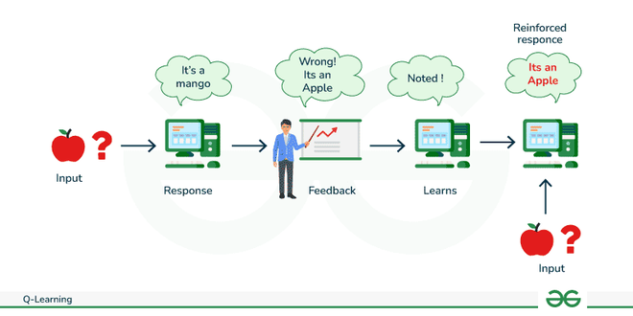
Algoritmos
Q-learning é um algoritmo de aprendizado por reforço que ensina um agente a tomar decisões ótimas em um ambiente. Ele faz isso aprendendo uma função que estima a qualidade de cada ação em cada estado, sem a necessidade de um modelo do ambiente.
Um algoritmo baseados em valores(Value-Based), o agente aprende o valor das ações (ou dos estados), e escolhe ações com base nesses valores.

Slide 4
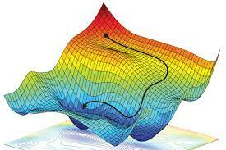
Algoritmos
Policy Gradient: A política é representada por uma função parametrizada (ex: rede neural), e os parâmetros são atualizados para maximizar a recompensa esperada.
Algoritmos Baseados em Políticas (Policy-Based)

Slide 5
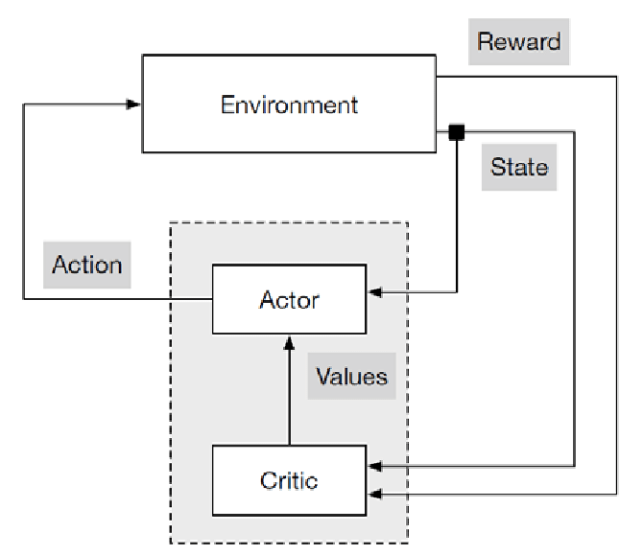
Algoritmos
A2C (Advantage Actor-Critic):Variante síncrona e estável do Actor-Critic que usa uma estimativa de vantagem para reduzir a variância.
Algoritmos Ator-Crítico (Actor-Critic)

Slide 6
Quando Usar Aprendizado por Reforço
1. Tomada de decisão sequencial
2. Ambiente com feedback esparso ou atrasado
3. Objetivo de maximizar recompensa acumulada
4. Interação com um ambiente dinâmico e incerto
5. Modelagem explícita de exploração vs. exploração

Slide 7
Vantagens do Aprendizado por Reforço
1. Aprendizado pela experiência;
2. Toma decisões sequenciais;
3. Adaptação dinâmica;
4. Exploração inteligente;
5. Capacidade de alcançar estratégias complexas.

Slide 8
Desvantagens do Aprendizado por Reforço
1. Alto custo computacional;
2. Instabilidade e sensibilidade;
3. Requer muitas interações;
4. Dificuldade em projetar recompensas;
5. Não é ideal para todos os problemas.

Slide 9
Aplicações Reais de Aprendizado por Reforço
1. Jogos e Simulações
-RL tem se destacado em jogos complexos, onde a tomada de decisão é fundamental.
Exemplo: OpenAI Five – Venceu jogadores profissionais em Dota 2.
2. Robótica
-Agentes de RL são usados para ensinar robôs a realizar tarefas físicas.
Exemplo: Controle de braços robóticos – Pegar objetos, encaixar peças, abrir portas.
3. Carros Autônomos
-RL é aplicado para ensinar veículos a navegar, evitar obstáculos, estacionar, e até tomar decisões em cruzamentos.
Exemplo: Um carro pode aprender a frear suavemente, seguir faixas, ou mudar de pista com segurança.
4. Finanças e Investimentos
-Usado para estratégias de trading, alocação de portfólio e decisões em mercados financeiros.
Exemplo: Agentes tentam maximizar o lucro ao longo do tempo, aprendendo com dados de mercado.

Slide 10

Implementação em Projeto
Link do Colab: https://colab.research.google.com/drive/1J-HS53XsIKfdDoS2U98R7RyS_oSg__qS

Slide 11
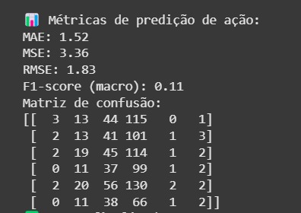
Métricas Obtidas

Slide 12
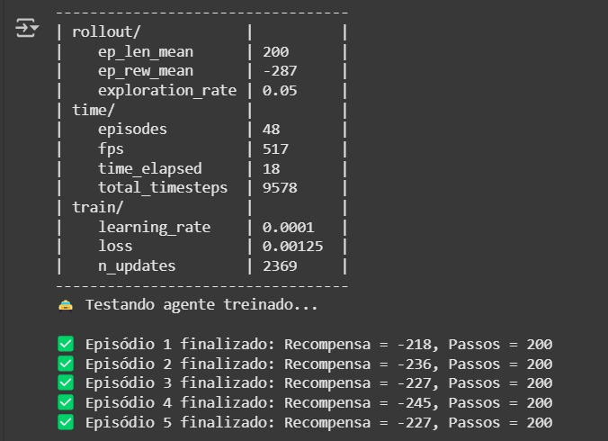
Resultado do Modelo

Slide 13
Conclusão
Embora o Aprendizado por Reforço (Reinforcement Learning – RL) tenha se popularizado inicialmente com aplicações em jogos — como o AlphaGo, Dota 2, e jogos de Atari —, sua utilidade não se limita a esse domínio. O verdadeiro potencial do RL está em sua capacidade de tomar decisões sequenciais em ambientes complexos e incertos, algo que é amplamente aplicável em muitos setores do mundo real.

Slide 14
Referências
Livro: "Reinforcement Learning: An Introduction" – Richard S. Sutton & Andrew G. Barto
Papers clássicos e modernos
-Q-Learning (Watkins & Dayan, 1992);
-Deep Q-Networks (Mnih et al., 2015 – DeepMind paper);
-Advantage Actor-Critic (A2C/A3C – Mnih et al., 2016);
-Proximal Policy Optimization (PPO – Schulman et al., 2017).

